Slide 1

Федеральная образовательная программа дошкольного образования как стратегия и механизм обновления системы дошкольного образования
Кочетова Наталья Анатольевна,
старший воспитатель МОУ ЦРР 12

Slide 2
Нормативная база организации образовательной деятельности в ДОО по состоянию на 10.02.2023
1. Федеральный закон от 29 декабря 2012 г. № 273-ФЗ «Об образовании в Российской Федерации».
2. Приказ Министерства образования и науки Российской Федерации от 17 октября 2013 г. № 1155 «Об утверждении Федерального государственного образовательного стандарта дошкольного образования».
3. Приказ Министерства просвещения РФ от 31 июля 2020 г. № 373 «Об утверждении Порядка организации и осуществления образовательной деятельности по основным общеобразовательным программам — образовательным программам дошкольного образования».
4. Приказ Министерства просвещения РФ от 15 мая 2020 г. № 236 «Об утверждении Порядка приёма на обучение по образовательным программам дошкольного образования».
5. Приказ Министерства просвещения РФ от 25.11.2022 г. № 1028 «Об утверждении федеральной образовательной программы дошкольного образования».
6. Приказ Министерства просвещения РФ от 24.11.2022 № 1022 «Об утверждении федеральной адаптированной образовательной программы дошкольного образования для обучающихся с ограниченными возможностями здоровья».
7. Постановление Главного государственного санитарного врача Российской Федерации от 28.09.2020 № 28 СП 2.4.3648-20 «Санитарно-эпидемиологические требования к организации воспитания и обучения, отдыха и оздоровления детей и молодёжи».
8. Постановление Главного государственного санитарного врача Российской Федерации от 28.01.2021 № 2 «Об утверждении санитарных правил и норм СанПиН 1.2.3685-21 "Гигиенические нормативы и требования к обеспечению безопасности и (или) безвредности для человека факторов среды обитания"».

Slide 3
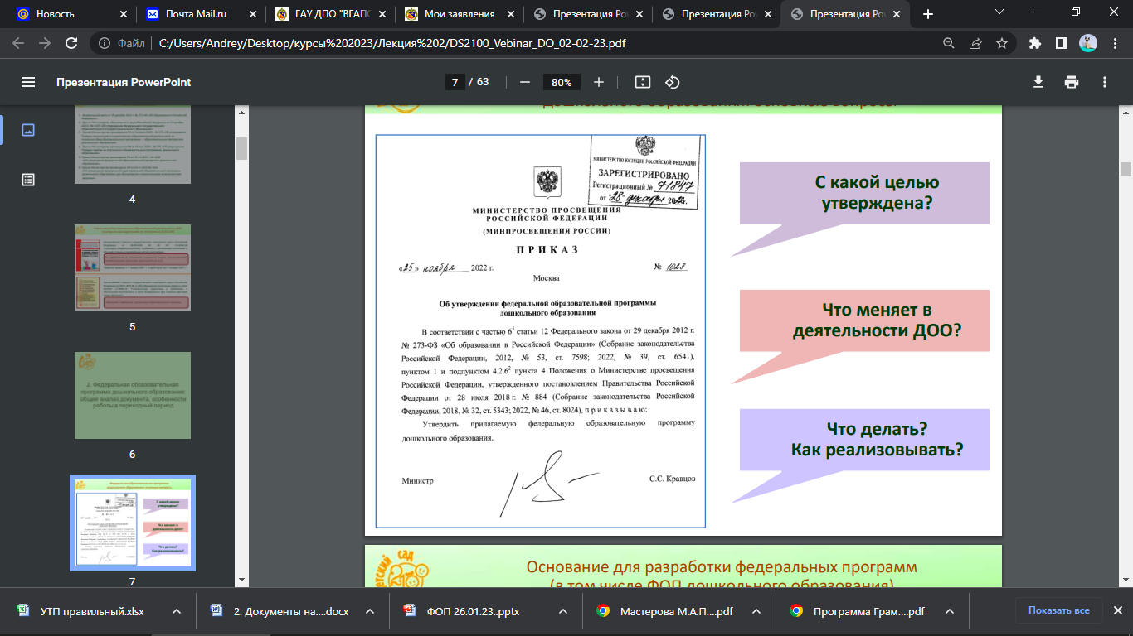

Slide 4
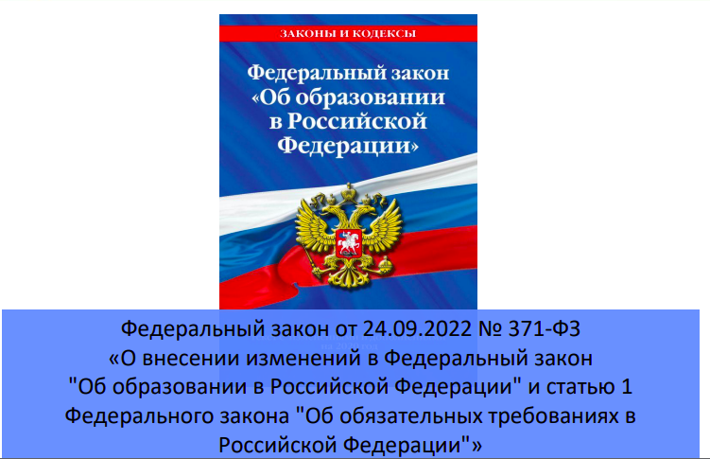
Основание для разработки федеральных программ (в т.ч.и ФОП ДО)

Slide 5
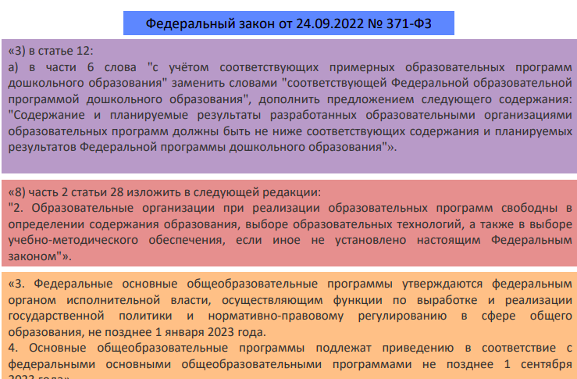

Slide 6
Федеральная образовательная программа дошкольного образования разработана в соответствии с Порядком разработки и утверждения федеральных основных общеобразовательных программ, утвержденным приказом Министерства просвещения РФ от 30 сентября 2022 г. № 874 (зарегистрирован Министерством юстиции РФ 2 ноября 2022 г (регистрационный № 70809)
Приказ Министерства Просвещения РФ от 25 ноября 2022 г. № 1028 «Об утверждении федеральной образовательной программы дошкольного образования». Зарегистрировано Минюстом 28 декабря 2022 г. № 71847.
ФОП ДО | ПООП ДО
Является нормативным правовым документом, равным по статусу ФГОС ДО | Носит рекомендательный характер (утв. на заседании ФУМО по общему образованию)

Slide 7
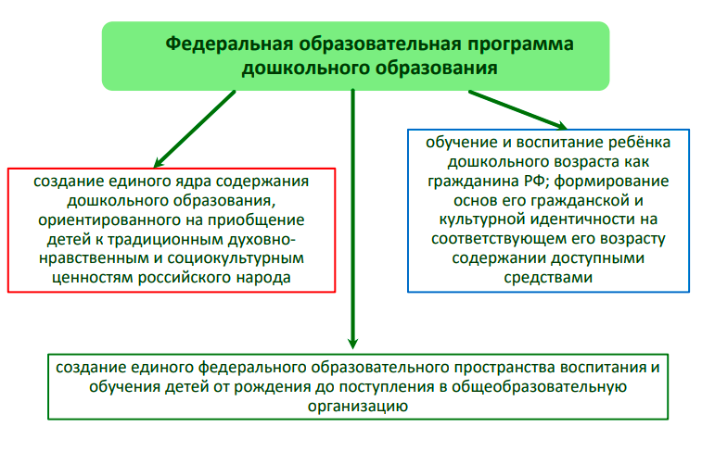

Slide 8
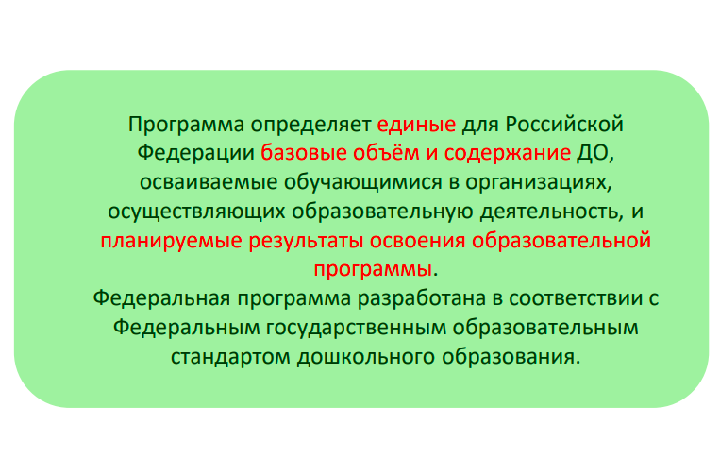
Цель разработки и утверждения ФОП

Slide 9
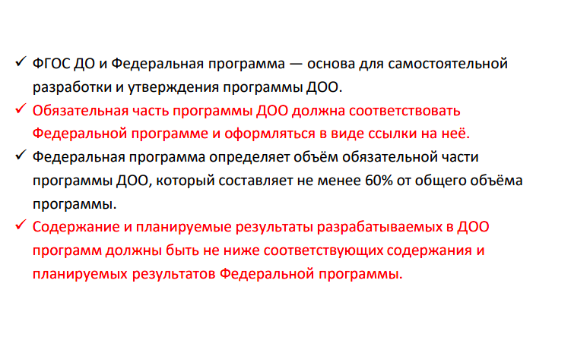
Общие положения

Slide 10
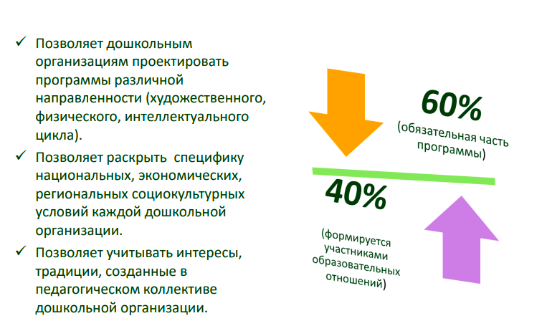
Процентное соотношение обязательной и вариативной частей программы ДОО

Slide 11
Структура ФОП и ПООП (сравнение)
Раздел | ФОП ДО | ПООП ДО
Целевой | 1. Пояснительная записка: цели и задачи; принципы и подходы к формированию программы. 2. Планируемые результаты, представленные в виде целевых ориентиров. 3. Педагогическая диагностика достижения планируемых образовательных результатов | 1. Пояснительная записка: цели и задачи; принципы и подходы к формированию программы. 2. Планируемые результаты, представленные в виде целевых ориентиров. 3. Развивающее оценивание качества образовательной деятельности по программе
Содержательный | 1. Федеральная рабочая программа образования: пояснительная записка; задачи и содержание образования по образовательным областям. взаимодействие взрослых с детьми взаимодействие педагогического коллектива с семьями обучающихся. 2. Программа коррекционно-развивающей работы 3. Федеральная рабочая программа воспитания: пояснительная записка; целевой раздел; содержательный раздел; организационный раздел. | 1. Описание образовательной деятельности в соответствии с направлениями развития ребенка, представленными в пяти образовательных областях. 2. Взаимодействие взрослых с детьми. 3. Взаимодействие педагогического коллектива с семьями дошкольников. 4. Программа коррекционно-развивающей работы с детьми с ОВЗ
Организационный | 1. Описание условий реализации программы: психолого-педагогические; организация РППС; материально-техническое обеспечение Примерный перечень литературных, музыкальных, художественных, анимационных произведений для реализации ФОП. кадровые. 2. Режим и распорядок дня в дошкольных группах. 3. Федеральный календарный план воспитательной работы | 1. Описание условий реализации программы: психолого-педагогические условия; организация РППС; кадровые условия; материально-техническое обеспечение; финансовые условия. 2. Планирование образовательной деятельности. 3. Режим и распорядок дня в дошкольных группах

Slide 12
ЦЕЛЕВОЙ РАЗДЕЛ ФЕДЕРАЛЬНОЙ ПРОГРАММЫ
Целью Федеральной программы является разностороннее развитие ребенка в период дошкольного детства с учетом возрастных и индивидуальных особенностей на основе духовно-нравственных ценностей народов РФ, исторических и национально-культурных традиций.
К традиционным российским духовно-нравственным ценностям относятся: жизнь, достоинство, права и свободы человека, патриотизм, гражданственность, служение Отечеству и ответственность за его судьбу, высокие нравственные идеалы, крепкая семья, созидательный труд, приоритет духовного над материальным, гуманизм, милосердие, справедливость, коллективизм, взаимопомощь и взаимоуважение, историческая память и преемственность поколений, единство народов России.

Slide 13
ЦЕЛЕВОЙ РАЗДЕЛ ФЕДЕРАЛЬНОЙ ПРОГРАММЫ
Задачи:
- обеспечение единых для РФ содержания ДО и планируемых результатов освоения образовательной программы ДО;
- приобщение детей (в соответствии с возрастными особенностями) к базовым ценностям российского народа;
- построение (структурирование) содержания образовательной работы на основе учета возрастных и индивидуальных особенностей развития;
- создание условий для равного доступа к образованию для всех детей дошкольного возраста с учетом разнообразия образовательных потребностей и индивидуальных возможностей; охрана и - укрепление физического и психического здоровья детей, в т.ч. их эмоционального благополучия;
- обеспечение развития физических, личностных, нравственных качеств и основ патриотизма, интеллектуальных и художественно-творческих способностей ребенка, его инициативности, самостоятельности и ответственности;
- достижение детьми на этапе завершения ДО уровня развития, необходимого и достаточного для успешного освоения ими образовательных программ начального общего образования.
ФОП построена на принципах, установленных во ФГОС ДО.

Slide 14
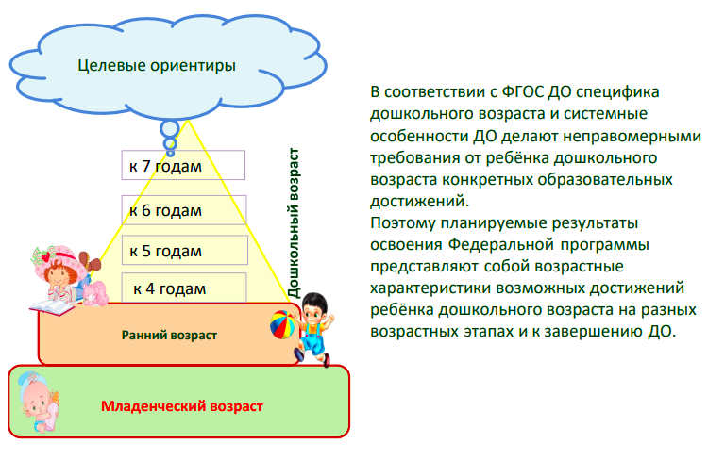

Slide 15
ЦЕЛЕВОЙ РАЗДЕЛ ФЕДЕРАЛЬНОЙ ПРОГРАММЫ
Планируемые результаты реализации ФОП
В соответствии с ФГОС ДО специфика дошкольного детства и системные особенности ДО делают неправомерным требования от ребенка дошкольного возраста конкретных образовательных достижений. Поэтому планируемые результаты освоения ФОП представляют собой возрастные характеристики возможных достижений ребенка дошкольного возраста на разных возрастных этапах и к завершению ДО.
В соответствии с периодизацией психического развития ребенка детство подразделяется на три периода: младенческий (первое и второе полугодие жизни), ранний (от одного года до трех лет) и дошкольный возраст (от трех до семи лет).
Обозначенные в ФОП возрастные ориентиры «к одному году», «к трем годам» и т.д. имеют условный характер, что предполагает широкий возрастной диапазон для достижения ребенком планируемых результатов. Степень выраженности возрастных характеристик возможных достижений может различаться у детей одного возраста по причине высокой индивидуализации их психического развития и разных стартовых условий освоения образовательной программы и не подразумевает его включения в соответствующую целевую группу.
Далее описаны планируемые результаты в младенческом возрасте; раннем возрасте, дошкольном возрасте.
В дошкольном возрасте планируемые результаты представлены по каждому возрасту внутри дошкольного периода: к четырем годам, пяти годам, шести годам и на этапе завершения освоения ФОП (к концу дошкольного возраста).

Slide 16
Педагогическая диагностика достижения планируемых результатов
Цели, особенности проведения определяются требованиями ФГОС ДО. Вопрос о проведении диагностики, формах организации и методах решается ДОО.
Специфика педагогической диагностики обусловлена требованиями ФГОС ДО:
- планируемые результаты освоения ФОП заданы как целевые ориентиры ДО и представляют собой социально-нормативные возрастные характеристики возможных достижений ребенка на разных возрастных этапах;
- целевые ориентиры не подлежат непосредственной оценке, в т.ч. и в виде педагогической диагностики, и не являются основанием для их формального сравнения с реальными достижениями детей и основой объективной оценки с соответствия установленным требованиям образовательной деятельности и подготовки детей;
- освоение ФОП не сопровождается проведением промежуточных аттестаций и итоговой аттестации обучающихся.
Результаты педагогической диагностики могут использоваться исключительно для решения следующих образовательных задач:
Индивидуализации образования;
Оптимизации работы с группой.

Slide 17
Периодичность проведения педагогической диагностики определяется ДОО
Оптимальным является ее проведение на начальном этапе освоения ребенком ОП в зависимости от времени его поступления в группу (стартовая диагностика) и на завершающем этапе освоения программы его возрастной группы (заключительная, финальная диагностика). При проведении диагностики на начальном этапе учитывается адаптационный период.
Сравнение результатов стартовой и финальной диагностики позволяет выявить индивидуальную динамику развития ребенка.
Педагогическая диагностика индивидуального развития детей проводится педагогом в произвольной форме на основе малоформализованных диагностических методов: наблюдения, свободных бесед с детьми, анализа продуктов детской деятельности, специальных диагностических ситуаций.
При необходимости педагог может использовать специальные методики диагностики физического, коммуникативного, познавательного, речевого, художественно-эстетического развития.

Slide 18
Методы педагогической диагностики
Основным методом педагогической диагностики является наблюдение. Ориентирами для наблюдения являются возрастные характеристики развития детей. Они представлены в соответствующих образовательных областях.
Наблюдая за ребенком, педагог обращает внимание на частоту проявления каждого показателя, самостоятельность, инициативность ребенка в деятельности. Частота указывает на периодичность и степень устойчивости показателя.
Результаты фиксируются, способ и форму их регистрации педагог выбирает самостоятельно. Оптимальной формой фиксации результатов диагностики является карта развития ребенка. Педагог может составить ее самостоятельно, отразив показатели возрастного развития ребенка и критерии их оценивания.
Анализ продуктов детской деятельности может осуществляться на основе изучения портфолио ребенка (рисунки, работ ы по аппликации, фотографии работ по лепке, конструированию, поделок и т.д.).
Педагогическая диагностика завершается анализом полученных данных, на основе которых педагог выстраивает взаимоотношения с детьми, организует РППС, составляет индивидуальные образовательные маршруты, проектирует образовательный процесс.

Slide 19
Психологическая диагностика
При необходимости используется психологическая диагностика:
выявление и изучение индивидуально психологических особенностей детей, причин возникновения трудностей в освоении ОП, которую проводят педагоги-психологи, психологи.
Участие ребенка в психологической диагностике допускается только с согласия родит елей (законных представителей).
Результаты психологической диагностики могут использоваться для решения задач психологического сопровождения и оказания психологической помощи.

Slide 20
Содержательный раздел Федеральной программы
ФОП определяет содержательные линии образовательной деятельности, реализуемым по всем образовательным областям.
В каждой образовательной области сформулированы задачи и содержание образовательной деятельности, предусмотренные для освоения в каждой возрастной группе детей в возрасте от двух месяцев до семи-восьми лет.
Представлены задачи воспитания, направленные на приобщение детей к ценностям российского народа, формирование у них ценностного от ношения к окружающему миру.
Более конкретное и дифференцированное по возрастам описание воспитательных задач приводится в Программе воспитания.

Slide 21
Структура описания по образовательным областям в соответствии с возрастом:
В каждой образовательной области сформулированы задачи, содержание образовательной деятельности для освоения каждой возрастной группой (от 2 мес. до 1 года...от 1 года до 2 лет, от 2 лет до 3 лет, от 4 лет до 5 лет, от 5 лет до 6 лет, от 6 лет до 7 лет),
Образовательная область (социально-коммуникативная....).
Основные задачи образовательной деятельности,
Содержание образовательной деятельности
Начиная с возрастной группы детей от 3 до 4 лет в образовательной области «Социально-коммуникативное развитие» выделяются отдельно подразделы (задачи, содержание):
В сфере социальных отношений,
В области формирования основ гражданственности и патриотизма,
В сфере трудового воспитания,
В области формирования основ безопасного поведения.

Slide 22
Социально-коммуникативное развитие
В возрастной группе от 6 до 7 лет (область формирования основ гражданственности и патриотизма) дан перечень о государственных праздниках,
о которых расширяют представления детей: День России, День народного единства, День государственного флага РФ, День государственного герба РФ, День защитника Отечества, День Победы, Всемирный день авиации и космонавтики.
Знакомят детей: День полного освобождения Ленинграда от фашистской блокады, Международный день родного языка, День добровольца (волонтера) в России, День Конституции РФ.
Включают детей в празднование событий, связанных с жизнью населенного пункта: День рождения города, празднование военных триумфов, памятные даты, связанные с жизнью и творчеством знаменитых горожан.

Slide 23
Социально-коммуникативное развитие
В возрастной группе от 6 до 7 лет (область формирования основ безопасного поведения) обсуждает с детьми правила использования цифровых ресурсов, правила пользования мобильными телефонами с учетом требований Санитарных правил СП 2.4.3648-20 «Санитарно-эпидемиологические требования к организации воспитания и обучения, отдыха и оздоровления детей и молодежи, утв. Пост. Главного санитарного врача РФ от 28 сентября 2020 г. № 28 (зарег. Мин.юстиции РФ 18 декабря 2020 г., рег. № 61573), действующим до 1 января 2027 года (далее – СП 2.4.3648-20), и Санитарных правил и норм СанПиН 1.2.3685-21 «Гигиенические нормативы и требования к обеспечению безопасности и (или) безвредности для человека факторов среды обитания», утв. Постановление Главного санитарного врача РФ от28 января 2021 г. № 2 (зарег. Мин.юст. РФ 29 января 2021 г., рег № 62296), действующим до 1 марта 2027 года (далее – СанПиН 1.2.3685-21).
Решение совокупных задач воспитания в рамках образовательной области «Социально-коммуникативное развитие» направлено на приобщение детей к ценностям «Родина, «Природа», «Семья», «Человек», «Жизнь», «Милосердие», «Добро», «Дружба, «Сотрудничество», «Труд».

Slide 24
Познавательное развитие
От года 2 лет появляются подразделы:
Сенсорные эталоны и познавательные действия,
Окружающий мир,
Природа,
В группе с 2 до 3 лет
Сенсорные эталоны и познавательные действия,
Математические представления,
Окружающий мир,
Природа.
Речевое развитие
В возрасте с 2 до 3 лет появляются разделы:
Формирование словаря,
Звуковая культура речи
Грамматический строй речи,
Связная речь,
Интерес к художественной литературе.
С 3 до 4 лет добавлен подраздел «Подготовка к обучению грамоте»(знакомить с терминами «звук», «слово» в практическом плане).
Решение совокупных задач воспитания в рамках образовательный области «Речевое развитие» направлено на приобщение детей к ценностям «Культура» и «Красота»

Slide 25
Художественно-этетическое развитие
От года 2 лет до 3 лет появляются подразделы:
Приобщение к искусству,
Изобразительная деятельность,
Конструктивная деятельность,
Музыкальная деятельность,
Театрализованная деятельность,
Культурно-досуговая деятельность.
Решение совокупных задач воспитания в рамках образовательный области «Художественно-этетическое развитие» направлено на приобщение детей к ценностям «Культура», «Красота».

Slide 26
Физическое развитие
От 2 лет до 3 лет появляются подразделы:
Основная гимнастика (основные движения, общеразвивающие упражнения),
Подвижные игры и игровые упражнения,
Формирование основ здорового образа жизни.
От 3 до 4 лет добавляется подраздел «Активный отдых»
От 5 до 6 лет – подраздел: «Спортивные игры».
Решение совокупных задач воспитания в рамках образовательный области «Физическое воспитание» направлено на приобщение детей к ценностям «Жизнь», «Здоровье».

Slide 27
Вариативные формы, способы, методы и средства реализации ФОП (п. 23.2. ФОП)
ДО может быть получено в ДОО, а также в форме семейного образования (ч.4. ст.63. ФЗ от 29.12.2012.г, № 273 –ФЗ «Об образовании в РФ»)
Образовательная организация может использовать сетевую форму реализации образовательных программ ДО и (или) отдельных компонентов, предусмотренных образовательными программами.
Сетевая форма предполагает возможность освоения обучающимися образовательных программ ДО с использованием ресурсов нескольких организаций, осуществляющих образовательную деятельность, а также использованием ресурсов нескольких организаций (организации культуры, физкультуры и спорта и др. организации), с которыми устанавливаются договорные отношения.
При реализации ОП ДО могут использоваться различные образовательные технологии, в том числе дистанционные образовательные технологии, электронное обучение (ч.2. ст.13. ФЗ от 29.12.2012.г, № 273 –ФЗ «Об образовании в РФ»), исключая образовательные технологии, которые могут нанести вред здоровью детей. Применение электронного обучения, дистанционных образовательных технологий, а также работа с электронными средствами обучения при реализации ФОП должна осуществляться в соответствии с требованиями СП 2.4.3648-20 и СанПиН 1.2.3685-21.
Формы, способы, методы и средства реализации ФОП педагог определяет самостоятельно, в соответствии с ФГОС ДО.

Slide 28
П. 24.2.Образовательная деятельность организуется как совместная деятельность педагога и ребенка
В зависимости от решаемых образовательных задач, желаний детей, образовательных потребностей, педагог может выбрать один или несколько вари антов совместной деятельности:
1) совместная деятельность педагога с ребенком, где педагог обучает ребенка чему-то новому;
2) совместная деятельность ребенка с педагогом – равноправные партнеры;
3) совместная деятельность группы детей под руководством педагога, который на правах участника деятельности на всех этапах ее выполнения (от планирования до завершения) направляет совместную деятельность группы детей;
4) совместная деятельность детей со сверстниками без участия педагога, но по его заданию. Педагог не является участником деятельности, но выступает в роли организатора, актуализируя т.о. лидерские ресурсы самих детей;
5) самостоятельная, спонтанно возникающая, совместная деятельность детей без участия педагога. Это могут быть игры детей, изобразительная деятельность, познавательно-исследовательская деятельность.

Slide 29
П. 24.5. Игра занимает центральное место в жизни ребенка
Игра выполняет различные функции:
- обучающую,
- познавательную,
- воспитательную,
- социокультурную,
- коммуникативную,
- эмоциогенную,
- развлекательную,
- диагностическую,
- психотерапевтическую и др.

Slide 30
П.24.11. Согласно требованиям СанПиН 1.2.3685-21 в режиме дня предусмотрено время проведения занятий
Занятие рассматривается как дело, интересное и развивающее; деятельность, направленная на освоение детьми одной или нескольких образовательных областей, или их интеграцию; занятие – форма организации обучения и т.д.
Введение термина «занятие» не означает регламентацию процесса. Термин фиксирует форму образовательной деятельности.
П. 24.20 Культурные практики предоставляют ребенку возможность проявить свою субъектность, что способствует развитию разных видов детских инициатив:
игровая практика, познавательно-исследовательская, продуктивная, коммуникативная, речевая и т.д.
Тематику культурных практик помогают определить детские вопросы, интерес к окружающей действительности, значимые события, неожиданные явления, художественная литература и др.
Организация культурных практик предполагает подгрупповой способ объединения детей.

Slide 31
Вариативные формы, способы, методы и средства реализации ФОП (п. 23.2. ФОП)
ДО может быть получено в ДОО, а также в форме семейного образования (ч.4. ст.63. ФЗ от 29.12.2012.г, № 273 –ФЗ «Об образовании в РФ»)
Образовательная организация может использовать сетевую форму реализации образовательных программ ДО и (или) отдельных компонентов, предусмотренных образовательными программами.
Сетевая форма предполагает возможность освоения обучающимися образовательных программ ДО с использованием ресурсов нескольких организаций, осуществляющих образовательную деятельность, а также использованием ресурсов нескольких организаций (организации культуры, физкультуры и спорта и др. организации), с которыми устанавливаются договорные отношения.
При реализации ОП ДО могут использоваться различные образовательные технологии, в том числе дистанционные образовательные технологии, электронное обучение (ч.2. ст.13. ФЗ от 29.12.2012.г, № 273 –ФЗ «Об образовании в РФ»), исключая образовательные технологии, которые могут нанести вред здоровью детей. Применение электронного обучения, дистанционных образовательных технологий, а также работа с электронными средствами обучения при реализации ФОП должна осуществляться в соответствии с требованиями СП 2.4.3648-20 и СанПиН 1.2.3685-21.
Формы, способы, методы и средства реализации ФОП педагог определяет самостоятельно, в соответствии с ФГОС ДО.

Slide 32
П. 24.2.Образовательная деятельность организуется как совместная деятельность педагога и ребенка
В зависимости от решаемых образовательных задач, желаний детей, образовательных потребностей, педагог может выбрать один или несколько вари антов совместной деятельности:
1) совместная деятельность педагога с ребенком, где педагог обучает ребенка чему-то новому;
2) совместная деятельность ребенка с педагогом – равноправные партнеры;
3) совместная деятельность группы детей под руководством педагога, который на правах участника деятельности на всех этапах ее выполнения (от планирования до завершения) направляет совместную деятельность группы детей;
4) совместная деятельность детей со сверстниками без участия педагога, но по его заданию. Педагог не является участником деятельности, но выступает в роли организатора, актуализируя т.о. лидерские ресурсы самих детей;
5) самостоятельная, спонтанно возникающая, совместная деятельность детей без участия педагога. Это могут быть игры детей, изобразительная деятельность, познавательно-исследовательская деятельность.

Slide 33
П.24.11. Согласно требованиям СанПиН 1.2.3685-21 в режиме дня предусмотрено время проведения занятий
Занятие рассматривается как дело, интересное и развивающее; деятельность, направленная на освоение детьми одной или нескольких образовательных областей, или их интеграцию; занятие – форма организации обучения и т.д.
Введение термина «занятие» не означает регламентацию процесса. Термин фиксирует форму образовательной деятельности.
П. 24.20 Культурные практики предоставляют ребенку возможность проявить свою субъектность, что способствует развитию разных видов детских инициатив:
игровая практика, познавательно-исследовательская, продуктивная, коммуникативная, речевая и т.д.
Тематику культурных практик помогают определить детские вопросы, интерес к окружающей действительности, значимые события, неожиданные явления, художественная литература и др.
Организация культурных практик предполагает подгрупповой способ объединения детей.

Slide 34
П. 26. Особенности взаимодействия педагогического коллектива ДОО с семьями обучающихся дошкольного возраста:
- обеспечение психолого-педагогической поддержки семьи и повышение компетентности родит елей (законных представителей) в вопросах образования, охраны и укрепления здоровья детей;
- обеспечение единства подходов к воспитанию и обучению детей в условиях ДОО и семьи;
- повышение воспитательного потенциала семьи.
Далее описываются формы и содержание работы с семьей:
диагностико-аналитическое направление,
просветительское,
консультационное.

Slide 35
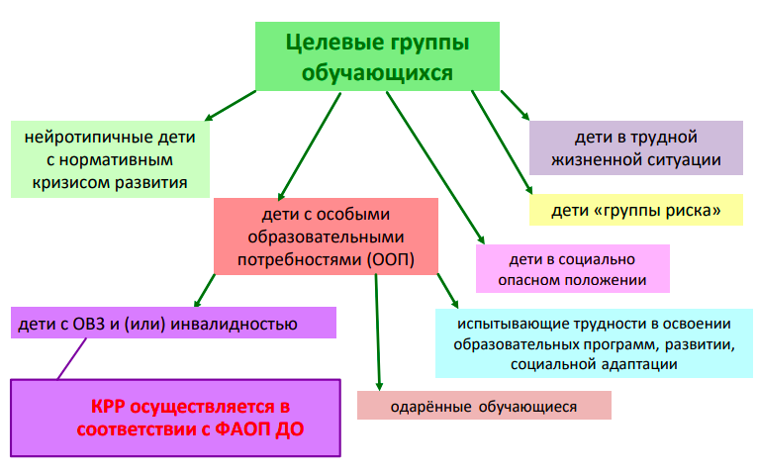
Содержательный раздел: коррекционно-развивающая работа

Slide 36
П.27. Направления и задачи коррекционно-развивающей работы
КРР и (или) инклюзивное образование в ДОО направлено на:
- обеспечение коррекции нарушений развития у различных категорий детей (целевые группы), включая детей с ООП, в том числе, с ОВЗ и детей-инвалидов;
- оказание им квалифицированной помощи в освоении Программы, их разностороннее развитие с учетом возрастных и индивидуальных особенностей, социальной адаптации.
КРР объединяет комплекс мер по психолого-педагогическому сопровождению обучающихся, включающий:
- психолого-педагогическое обследование,
- проведение индивидуальных и групповых коррекционно-развивающих занятий,
- мониторинг динамики их развития.
КРР в ДОО осуществляют педагоги, педагоги-психологи, учителя-логопеды, учителя-дефектологи и другие квалифицированные специалисты.
ДОО имеет право и возможность разработать программу КРР в соответствии с ФГОС ДО, которая может включать:
- план диагностических и коррекционных мероприятий;
- рабочие программы КРР с обучающимися различных целевых групп, имеющих различные ООП и стартовые условия освоения Программы;
- методический инструментарий для диагностических, коррекционно-развивающих и просветительских задач программы КРР.
КРР организуется:
- по обоснованному запросу педагогов и родителей (законных представителей),
- на основе результатов психологической диагностики,
- на основании рекомендаций ППК.
КРР организуется в форме групповых и (или) индивидуальных коррекционно-развивающих занятий.

Slide 37
В образовательной практике определяются следующие категории целевых групп:
Нормотипичные дети с нормативным кризисом развития;
Обучающиеся с ООП:
- с ОВЗ и (или)инвалидностью, получившие статус в порядке, установленном законодательством РФ;
- обучающиеся по индивидуальному учебному плану (учебному расписанию) на основании медицинского заключения (дети, находящиеся под диспансерным наблюдением, в том числе часто болеющие дети); часто болеющие дети – не связаны с врожденными наследственными состояниями;
- обучающиеся, испытывающие трудности в освоении ОП, развитии, социальной адаптации;
- одаренные обучающиеся;
3) дети и (или) семьи, находящиеся в трудной жизненной ситуации, признанные таковыми в нормативно установленном порядке;
4) дети и (или) семьи, находящиеся в социально опасном положении (безнадзорные, беспризорные, склонные к бродяжничеству), признанные таковыми в нормативно установленном порядке;
5) обучающиеся «группы риска»: проявляющие комплекс выраженных факторов риска негативных проявлений (импульсивность, агрессивность, неустойчивая или крайне низкая (завышенная) самооценка, завышенный уровень притязаний).
Далее в п.28. описано содержание КРР на уровне ДОО.

Slide 38
П.28.8. Направленность КРР с билингвальными обучающимися, детьми мигрантов,
испытывающими трудности с пониманием государственного языка РФ на дошкольном уровне образования:
- развитие коммуникативных навыков, чувствительности к эмоциональному состоянию сверстника;
- формирование уверенного поведения и социальной успешности;
- коррекцию деструктивных эмоциональных состояний в новой языковой и культурной среде;
- создание атмосферы доброжелательности и уважения к ребенку.
Психолого-педагогическое сопровождение детей данной целевой группы может осуществляться в контексте общей программы адаптации. В случае выраженных проблем его включение в программу КРР может быть осуществлено на основе заключения ППК.

Slide 39
П.29. Федеральная рабочая программа воспитания
В ПООП этой части не было, так как примерную программу разработали до введения рабочей программы воспитания. Федеральная рабочая программа воспитания в ФОП До дублирует текст Примерной программы воспитания (примерная рабочая программа воспитания от 01.07.2021
№ 2/21). В организационный раздел ФОП ДО поместили федеральный календарный план воспитательной работы.
Раздел | Содержание
Пояснительная записка | Основные сведения о программе, разъяснение основных терминов и понятий, которые используете в программе
Целевой | Цели задачи воспитания; Направления воспитания: (патриотическое, духовно-нравственное, социальное, познавательное, физическое и оздоровительное, трудовое, эстетическое); цели, ценности, содержание Целевые ориентиры воспитания (требования к планируемым результатам освоения рабочей программы воспитания)
Содержательный | Уклад ОО (цель, смыслы, принципы, образ ДОО, ключевые правила, традиции, особенности РППС, социокультурный контекст); Общности ОО; Задачи воспитания в образовательных областях ; Формы совместной деятельности в ОО, работа с родителями ; События, организация ППС; Социальное партнерство.
Организационный | кадровое обеспечение воспитательного процесса нормативно-методическое обеспечение реализации рабочей программы воспитания требования к условиям работы с особыми категориями детей примерный календарный план воспитательной работы

Slide 40
Организационный раздел ФОП
П. 30. Психолого-педагогические условия реализации ФОП. Их 17. Они соответствуют ФГОС ДО.
П.31. Особенности организации развивающей предметно-пространственной среды
ФОП не выдвигает жестких требований к организации РППС и оставляет за ДОО право самостоятельного проектирования РППС.
РППС должна соответствовать:
- требованиям ФГОС ДО;
- образовательной программе ДОО;
- материально-техническим и медико-социальным условиям пребывания детей в ДОО;
- возрастным особенностям;
- воспитывающему характеру обучения в ДОО;
- требованиям безопасности и надежности.

Slide 41
Организационный раздел ФОП
П. 31.11. В ДОО должны быть созданы условия для информатизации образовательного процесса. Желательно наличие в группах информационно-коммуникационных технологий для использования в образовательном процессе.
В оснащении могут быть использованы элементы цифровой образовательной среды, интерактивные площадки как пространство сотрудничества ребенка и взрослого (кванториумы, мультстудии, роботизированные и технические игрушки и др.).
П.32. Материально-техническое обеспечение ФОП, обеспеченность методическими материалами и средствами обучения и воспитания.
ДОО должна иметь необходимое оснащение и оборудование для всех видов воспитательной и образовательной деятельности обучающихся(в том числе для детей с ОВЗ и детей-инвалидов), педагогической, административной и хозяйственной деятельности.
П.32.5. Программа оставляет за ДОО право самостоятельного подбора необходимых средств обучения, оборудования, материалов, исходя из особенностей ОП.
П.32.6. В зависимости от возможностей, ДОО может создавать условия для материально-технического оснащения дополнительных помещений: детских библиотек и видеотек, компьютерно-игровых комплексов, дизайн-студий, театральных студий, мастерских, мультстудий и кванториумов, игротек, зимних садов, музеев, тренажерных залов, фито-баров, саун и соляных пещер и др.
П. 32.7. ФОП предусматривает необходимость в специальном оснащении и оборудовании для организации образовательного процесса с детьми с ОВЗ и детьми-инвалидами.
П. 33. Примерный перечень литературных, музыкальных, художественных, анимационных произведений для реализации ФОП.
Перечень дан по всем названным направлениям в соответствии с возрастными группами детей.

Slide 42
П.34. Кадровые условия реализации ФОП
Реализация ОП обеспечивается квалифицированными педагогами, наименование должностей которых должно соответствовать номенклатуре должностей педагогических работников организаций, осуществляющих образовательную деятельность; должностей руководителей ОО, утвержденной постановлением Правительства РФ от 21 февраля 2022 г. № 225.
Необходимо сопровождение ФОП педагогическими и учебно-вспомогательными работниками в течение всего времени ее реализации в ДОО, или группе.
ОО вправе применять сетевые формы реализации ФОП или отдельных ее компонентов, для чего может быть задействован кадровый состав других организаций, участвующих в сетевом взаимодействии.
ДОО самостоятельно устанавливает штатное расписание, осуществляет прием на работу, расторжение трудовых договоров. Руководитель вправе заключать договора гражданско-правового характера и совершать иные действия в рамках своих полномочий.
ДОО должна создавать условия для профессионального развития педагогических и руководящих кадров, в т.ч. реализации права педагогов на получение дополнительного профессионального образования не реже одного раза в три года за счет средств ДОО и (или) учредителя.

Slide 43
П. 35. Примерный режим и распорядок дня в дошкольных группах
Устанавливается с учетом требований СанПиН 1.2.3685-21.
П.35.12. Требования и показатели организации образовательного процесса и режима дня. Указаны нормативы начала занятий для всех возрастов – не ранее 8.00., окончание занятий – не позднее 17.00.
Указана длительность занятий, суммарная дневная образовательная нагрузка (с.222); количество приемов пищи; режим сна и бодрствования; примерный режим в каждой возрастной группе в теплый и холодный периоды.

Slide 44
П.36. Федеральный календарный план воспитательной работы
План является единым для ДОО.
ДОО вправе наряду с Планом проводить иные мероприятия согласно Программе воспитания.
П.36.4. Примерный перечень основных государственных и народных праздников, памятных дат в календарном плане воспитательной работы в ДОО.
Все события и праздники расписаны по месяцам.
Стр. 233-234

